Slide 1
计算机系统并行特性
谢卫华

Slide 2
计算机系统并行特性
计算机并行处理思想
并行处理器的体系结构类型
计算机系统结构中并行性的发展

Slide 3
计算机并行处理思想
1 冯·诺依曼型计算机系统结构
冯·诺依曼型计算机由运算器、控制器、存储器、输入设备和输出设备５个部分组成。其在结构上有以下特点：
① 机器以运算器为中心，各部件的操作及相互之间的联系都由控制器集中控制。
② 采用存储程序的思想。将存储器中的指令和数据同等对待，因此，由指令组成的程序可以在运行过程中被修改。
③ 存储器按地址访问。它是一个顺序、线性编址的一维空间，每个存储单元的位数是固定的。
④软件与硬件完全分开，硬件逻辑结构固定，其功能是不变的，依靠编制软件来适应不同的应用需要。

Slide 4
人们已逐渐认识到早期计算机所采用的冯·诺依曼型结构存在问题，其主要问题和改进发展的主要表现有：
① 由于机器以运算器为中心，使得低速的输入/输出和高速的运算必须互相等待、串行进行。后将机器的结构改为以主存为中心，让系统的输入/输出与CPU的操作并行，多种输入和输出并行，并进一步发展为分布处理和并行处理。
②存储程序和程序控制的思想，使机器各部分的操作是在指令顺序执行的控制下完成的。发展了数据流计算机。在数据流计算机中，只要指令所需要的操作数都准备好了，这一条或一批指令就马上可被激发执行

Slide 5
③ 指令和数据混存于同一存储器中，可因共用一套存储器外围电路而节省硬件，并因对指令和数据不加区别同等对待而简化了存储管理，但由于程序执行过程中，指令可像操作数一样被修改，因此不利于程序调试和排错，不利于实现程序的可再入性和程序的递归调用，不利于指令和数据的并行存取以及在组成上采用重叠、流水方式来提高速度。所以，绝大多数计算机已改为指令在执行过程中不准修改的工作方式，有的机器还将指令和数据分别存放在两个独立编址且可以同时被访问的不同存储器中。

Slide 6
2 并行性概念
所谓并行性是指在同一时刻或是同一时间间隔内完成两种或两种以上性质相同或不相同的工作。只要时间上是相互重叠，就存在并行性。严格来讲，把两个或多个事件在同一时刻发生的并行性叫做同时性而把两个或多个事件在同一时间间隔内发生的并行性叫做并发性。

Slide 7
所谓并行处理，是指一种开发计算过程中存在的并发事件的信息处理方式。在进行并行处理时，每次处理的规模大小可用并行性颗粒度来表示。
颗粒度用于衡量软件进程所含计算量的大小，用程序段中指令的条数来表示。颗粒度可分为细粒度、中粒度和粗粒度三种，若程序段中指令条数小于500条，则称为细粒度，500～2000条指令之间则称为中粒度，大于2000条则称为粗粒度。

Slide 8
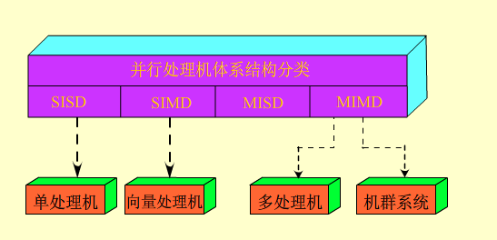
并行处理器的体系结构类型
M.J.Flynn从计算机体系结构的并行性能出发，按照指令流和数据流的不同组织方式，把计算机系统结构分为如下四种类型，如图1所示。

Slide 9
并行处理器的体系结构类型
M.J.Flynn从计算机体系结构的并行性能出发，按照指令流和数据流的不同组织方式，
(1) 单指令流单数据流SISD(single instruction stream single datastream)，其代表机型是单处理机；
(2) 单指令流多数据流SIMD(single instruction stream multiple datastream)，其代表机型是向量处理机；
(3) 多指令流单数据流MISD(multiple instruction stream single datastream)，这种结构从来没有实现过；
(4) 多指令流多数据流MIMD(multiple instruction stream multiple datastream)，其代表机型是多处理机和机群中系统。前者为紧耦合系统，后者为松耦合系统。

Slide 10
并行处理器的体系结构类型
2.从处理数据的角度来看，并行性等级从低到高可分为：
字串位串：每次只对一个字的一位进行处理。
最基本的串行处理方式，不存在并行性。
字串位并：同时对一个字的全部位进行处理，不
同字之间是串行的。
开始出现并行性。
字并位串：同时对许多字的同一位（称为位片）
进行处理。
具有较高的并行性。
全并行：同时对许多字的全部位或部分位进行处理。
最高一级的并行。

Slide 11
并行处理器的体系结构类型
GPU（Graphic Processing Unit），即图形处理器，又叫做图形处理单元
1999年NVIDIA（英伟达）公司在发布GeForce 256图形处理芯片时提出了GPU的概念
起初GPU主要的作用是用于加速图形处理
现在GPU已经不再局限于3D图形处理领域，它在浮点运算、并行计算等方面均表现出众
GPU越来越多地作为加速器被应用于高性能计算领域
领域领导者：NVIDIA和AMD

Slide 12
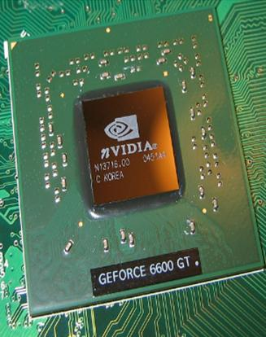
并行处理器的体系结构类型

Slide 13
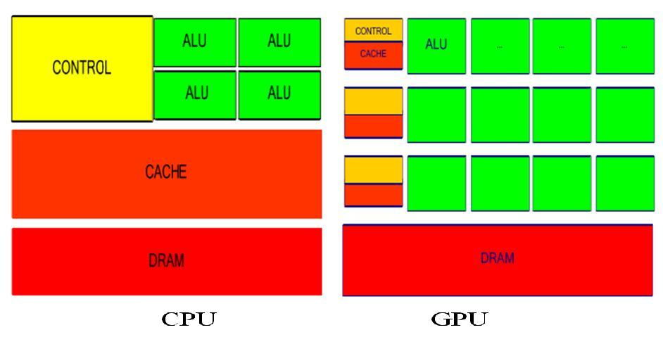
并行处理器的体系结构类型
GPU和CPU结构上的差异：

Slide 14
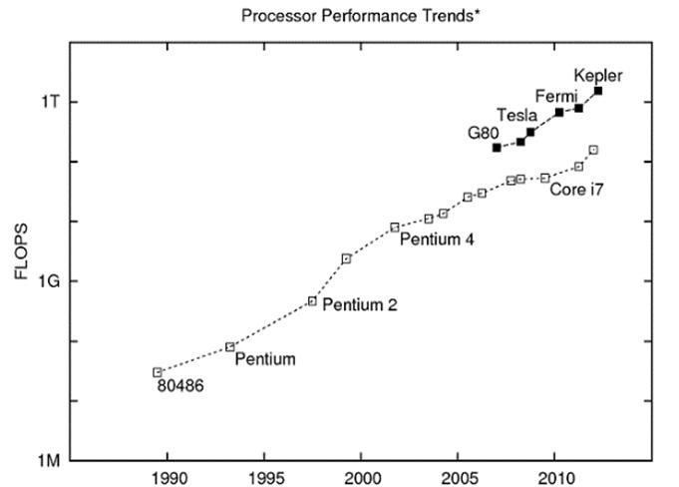
并行处理器的体系结构类型
GPU和CPU运算能力的对比:
GPU适合高效地处理相互独立的大规模数据密集型计算
CPU适合处理具有复杂逻辑控制的应用程序

Slide 15
并行处理器的体系结构类型
GPU的体系结构:
基于标量的SIMT (Single Instruction Multiple Thread,单指令多线程)架构。SIMT的代表有NVIDIA 的 Fermi架构
基于向量的 SIMD (Single Instruction Multiple Data,单指令多数据架构)。SIMD的代表是AMD的Cypress架构

Slide 16
并行处理器的体系结构类型
Fermi流式处理器:
Core：CUDA核心 FP Unit：浮点运算单元 INT Unit：整数运算单元 Warp Scheduler：warp 调度器 Dispatch Unit: 指令发送单元 Dispatch Port：调度端口 Operand Collector: 操作数收集器 LD/ST：存取单元 SFU：特殊功能模块 Interconnected Network：互连网络 Register File：寄存器文件 Result Queue: 结果队列

Slide 17
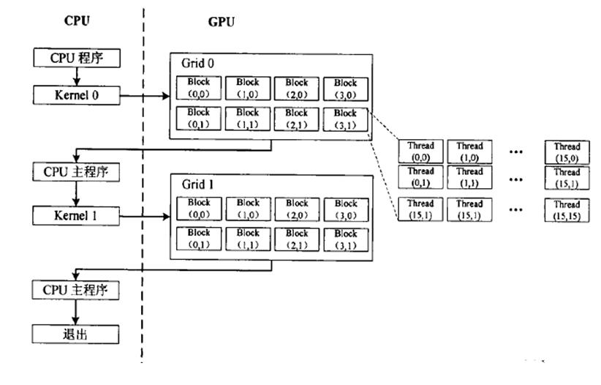
并行处理器的体系结构类型
GPU的编程模式CUDA:
在此模型中，CPU作为主机端，GPU做为设备端
CPU负责逻辑性较强的事务处理和串行计算
GPU负责高度并行化的数据计算任务
GPU并不能独立运行程序，程序的执行由CPU端控制。

Slide 18
计算机系统结构中并行性的发展
1.从执行程序的角度来看，并行性等级从低到高可分为：
指令内部并行：单条指令中各微操作之间的并行。
指令级并行：并行执行两条或两条以上的指令。
线程级并行：并行执行两个或两个以上的线程。
通常是以一个进程内派生的多个线程为调度单位。
任务级或过程级并行：并行执行两个或两个以上
的过程或任务（程序段）
以子程序或进程为调度单元。
作业或程序级并行：并行执行两个或两个以上的
作业或程序。

Slide 19
2提高并行性的技术途径
三种途径：
时间重叠
引入时间因素，让多个处理过程在时间上相
互错开，轮流重叠地使用同一套硬件设备的各个
部分，以加快硬件周转而赢得速度。
资源重复
引入空间因素，以数量取胜。通过重复设置
硬件资源，大幅度地提高计算机系统的性能。

Slide 20
资源共享
这是一种软件方法，它使多个任务按一定时间
顺序轮流使用同一套硬件设备。

Slide 21
3 单机系统中并行性的发展
在发展高性能单处理机过程中，起主导作用的是时间
重叠原理。
实现时间重叠的基础：部件功能专用化
把一件工作按功能分割为若干相互联系的部分；
把每一部分指定给专门的部件完成；
然后按时间重叠原理把各部分的执行过程在时间上
重叠起来，使所有部件依次分工完成一组同样的工作。

Slide 22
在单处理机中，资源重复原理的运用也已经十分普遍。
多体存储器
多操作部件
通用部件被分解成若干个专用部件，如加法部件、乘
法部件、除法部件、逻辑运算部件等，而且同一种部
件也可以重复设置多个。
只要指令所需的操作部件空闲，就可以开始执行这条
指令（如果操作数已准备好的话）。
这实现了指令级并行。

Slide 23
阵列处理机（并行处理机）
更进一步，设置许多相同的处理单元，让它们在同
一个控制器的指挥下，按照同一条指令的要求，对向量
或数组的各元素同时进行同一操作，就形成了阵列处理
机 。
在单处理机中，资源共享的概念实质上是用单处理机拟多处理机的功能，形成所谓虚拟机的概念。
分时系统

Slide 24
5. 多机系统中并行性的发展
多机系统遵循时间重叠、资源重复、资源共享原理，发展为3种不同的多处理机： 同构型多处理机、异构型多处理机、分布式系统
耦合度
反映多机系统中各机器之间物理连接的紧密程
度和交互作用能力的强弱。
紧密耦合系统（直接耦合系统）：在这种系统
中，计算机之间的物理连接的频带较高，一般是通过总线或高速开关互连，可以共享主存。

Slide 25
松散耦合系统（间接耦合系统）：一般是通过通道或通信线路实现计算机之间的互连，可以共享外存设备（磁盘、磁带等）。机器之间的相互作用是在文件或数据集一级上进行。
表现为两种形式：
多台计算机和共享的外存设备连接，不同机器之间实现功能上的分工（功能专用化），机器处理的结果以文件或数据集的形式送到共享外存设备，供其它机器继续处理。
计算机网，通过通信线路连接，实现更大范围的资源共享。

Slide 26
6. 功能专用化（实现时间重叠 ）
专用外围处理机
例如：输入/输出功能的分离
专用处理机
如数组运算、高级语言翻译、数据库管理等，分离出来。
异构型多处理机系统
由多个不同类型、至少担负不同功能的处理机组成，它们按照作业要求的顺序，利用时间重叠原理，依次对它们的多个任务进行加工，各自完成规定的功能动作。

Slide 27
7. 机间互连
容错系统
可重构系统
对计算机之间互连网络的性能提出了更高的要求。
高带宽、低延迟、低开销的机间互连网络是高效实现程序或任务一级并行处理的前提条件。
同构型多处理机系统
由多个同类型或至少担负同等功能的处理机组成，
它们同时处理同一作业中能并行执行的多个任务。

Slide 28
8.并行机的发展变化
并行机的发展可分为4个阶段。
并行机的萌芽阶段（1964年～1975年）
20世纪60年代初期
CDC6600：非对称的共享存储结构，中央处理机采用了双CPU，并连接了多个外部处理器。
60年代后期，一个重要的突破
在处理器中使用流水线和重复设置功能单元，所获得的性能提高是明显的，并比单纯地提高时钟频率来提高性能更有效。

Slide 29
在1972年，Illinois大学和Burroughs公司联合研制Illiac Ⅳ SIMD计算机（64个处理单元构成的）
在1975年 Illiac Ⅳ系统 （16个处理单元构成）
2）向量机的发展和鼎盛阶段（1976年～1990年）
1976年，Cray公司推出了第一台向量计算机Cray-1
在随后的10年中，不断地推出新的向量计算机。
包括：CDC的Cyber205、Fujitsu的VP1000/VP2000、NEC的SX1/SX2以、我国的YH-1等
向量计算机的发展呈两大趋势
提高单处理器的速度
研制多处理器系统

Slide 30
3）MPP出现和蓬勃发展阶段（1990年～1995年）
早期的MPP
TC2000（1989年）、Touchstone Delta、Intel Paragon（1992年）、KSR1、Cray T3D（1993年）、IBM SP2（1994年）和我国的曙光-1000（1995年）等。（分布存储的MIMD计算机）
MPP的高端机器
1996年，Intel公司的ASCI Red和1997年SGI Cray公司的T3E900 （万亿次高性能并行计算机）
90年代的中期，在中、低档市场上，SMP以其更优的性能/价格比代替了MPP。

Slide 31
4）各种体系结构并存阶段（1995年～2000年）
从1995年以后，PVP（并行向量处理机）、MPP、SMP、DSM（分布式共享存储多处理机）、COW等各种体系结构进入并存发展的阶段。
MPP系统在全世界前500强最快的计算机中的占有量继续稳固上升，其性能也得到了进一步的提高。
如：ASCI Red的理论峰值速度已达到了1Tflop/s
SX4和VPP700等的理论峰值速度也都达到了1Tflop/s

Slide 32
5）机群蓬勃发展阶段（2000年以后）
机群系统：将一群工作站或高档微机用某种结构的互连网络互连起来，充分利用其中各计算机的资源，统一调度、协调处理，以达到很高的峰值性能，并实现高效的并行计算。
1997年6月才有第一台机群结构的计算机进入Top500排名
2003年11月，这一数字已达到208台，机群首次成为Top500排名中比例最高的结构。
截至2008年6月，机群已经连续10期位居榜首，其数量已经达到400，占80%。

Slide 33
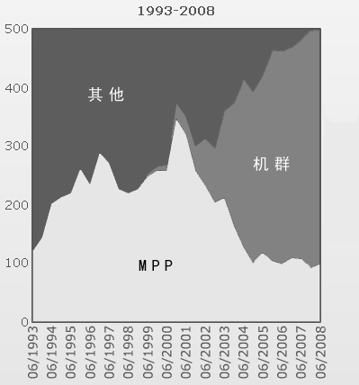
机群已成为当今构建高性能并行计算机系统的最常用的结构。
1993年至2008年期间，Top500中机群和MPP的数量的分布情况。

